Slide 1

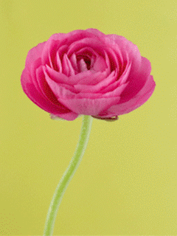
Chào mừng ngày 20-11

Slide 2

Nhân ngày nhà giáo Việt Nam, em xin kính chúc các thầy, các cô lời chúc tốt đẹp nhất. Chúc các thầy cô hoàn thành nhiệm vụ cao cả của mình trong sự nghiệp trăm năm trồng người, trong công cuộc đổi mới của đất nước. Em xin chân thành cám ơn các thầy cô.

Slide 3

Sau đây chúng ta sẽ đến với trò chơi
Lật hình giải đố
-Mỗi người chọn một ô và trả lời câu hỏi
-Trả lời đúng được mở ô đó, sai thì trả lời lại
-Ai đoán được bức tranh to nhất là gì là người chiến thắng
Bắt đầu

Slide 4
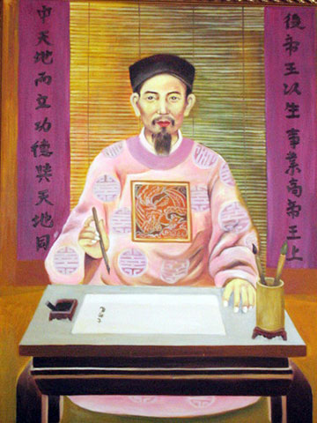
1
2
3
4

Slide 5
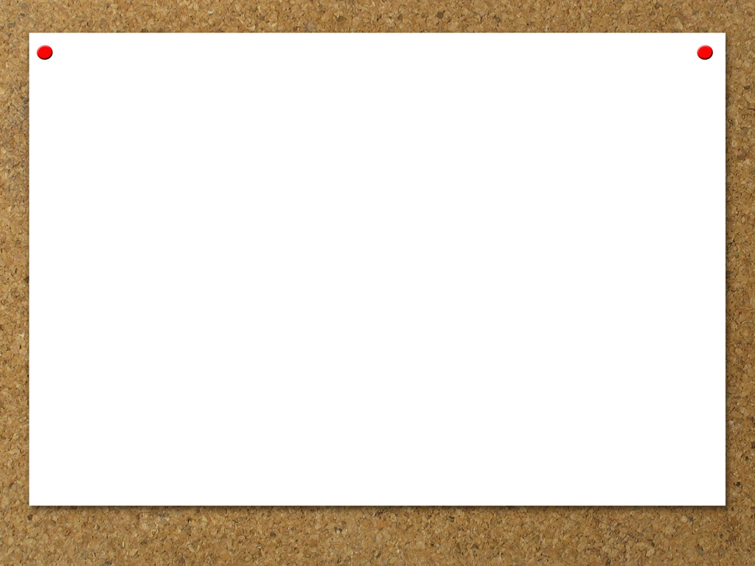
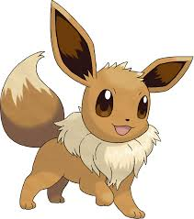
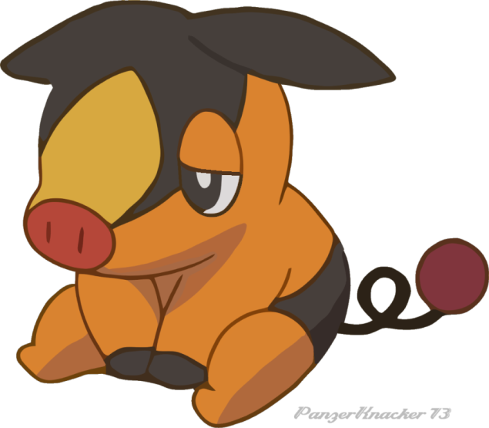
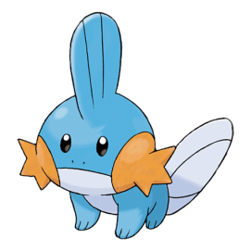
Câu hỏi số 1: Ngày 20-11 là ngày gì?
Quốc tế Nhà Giáo
Nhà giáo Việt Nam
Sai rồi
Chính xác
Nhà giáo Malaysia
Phụ nữ Việt nam

Slide 6
Câu hỏi số 2:
Anh mặt đen, anh da trắng
Anh mình mỏng, anh nhọn đầu
Khác nhau mà rất thân nhau
Khi đi khi ở chẳng bao giờ rời?
Kim và bảng
Kim và giấy
Sai rồi
Chính xác
Phấn và giấy
Bảng và phấn
Hiện
Ẩn

Slide 7

Câu hỏi số 3:
Hè về áo đỏ như son
Hè đi thay lá xanh non mượt mà
Bao nhiêu tay toả rộng ra
Như vẫy như đón bạn ta đến trường?
Cây bàng
Cây phượng
Sai rồi
Chính xác
Cây súng
Cây bằng lăng
Hiện
Ẩn

Slide 8
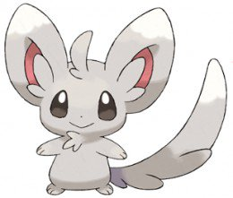
Câu hỏi số 4: Lễ kỷ niệm ngày Nhà giáo Việt Nam được tổ chức lần đầu tiên ở nước ta vào năm nào?
20/11/1958
20/11/1975
20/11/1982
20/11/1981
Sai rồi
Chính xác

Slide 9

Chu Văn An
Chu Văn An, quê ở làng Văn Thôn, xã Quang Liệt, huyện Thanh Đàm, Hà Nội (nay thuộc xóm Văn, xã Thanh Liệt, huyện Thanh Trì, Hà Nội).
Là người chính trực, ông đã từng đỗ Thái học sinh nhưng không ra làm quan mà mở trường dạy học ở làng Huỳnh Cung, bên kia sông Tô Lịch. Ông có công lớn trong việc truyền bá, giáo dục tư tưởng đạo đức Khổng giáo vào Việt Nam. Vua Trần Minh Tông (1300–1357) mời ông ra làm tư nghiệp Quốc tử giám, dạy cho Thái tử Trần Vượng, tức là vua Trần Hiến Tông tương lai. Đến đời Dụ Tông, ông thấy quyền thần làm nhiều điều vô đạo, ông dâng Thất trảm sớ xin chém 7 tên gian nịnh, nhưng vua không nghe. Ông chán nản từ quan về ở núi Phượng Hoàng (Chí Linh, Hải Dương), lấy hiệu là Tiều ẩn tức là người đi ẩn hái củi, dạy học, viết sách cho tới khi mất.

Slide 10

Cảm ơn mọi người đã đến với trò chơi

Slide 11
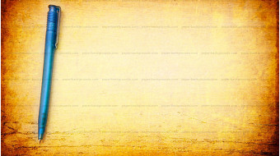
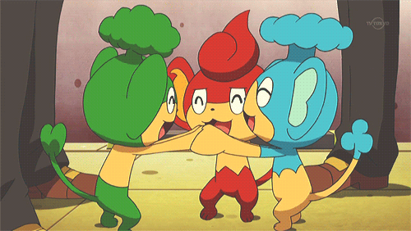
Phần trình bày của tôi đến đây là hết
Xin chân thành cảm ơn mọi người đã chú ý lắng nghe

